Slide 1
Chernobl Halokati
SAYFULLAYEVA SITORA, VALIJONOVNA SHODIYA

Slide 2
Reja
1 Chernobel halokati haqida qisqacha
2 Halokat sabablari
3 Halokat natijalari

Slide 3
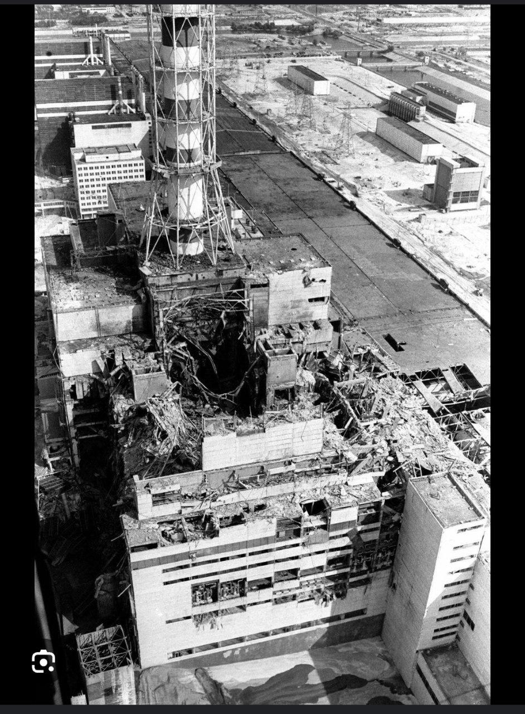
Chernobil fojiasi — 1986-yilning 26-aprel kuni Ukraina SSRga qarashli Pripyat shahri yaqinida joylashgan (Ukraina SSR, hozirgi Ukraina) Chernobil AESning 4-reaktori portlashi oqibatida yuz bergan insoniyat tarixidagi eng dahshatli fojialardan biri.
Vayronagarchilik portlash natijasida sodir boʻlib, reaktor toʻliq vayron boʻldi va atrof-muhitga katta miqdordagi radioaktiv moddalar tarqaldi. Xalqaro AES tashkiloti Chernobil fojiasini 7 ball bilan baholab, hozirgacha yuz bergan eng yirik AES avariyalaridan biri ekanligini taʼkidlab keladi.
Atom reaktori (yadro reaktori, atom qozoni) – atom yadrosining boshqariladigan zanjir reaksiyasini amalga oshirish uchun moʻljallangan qurilma.

Slide 4
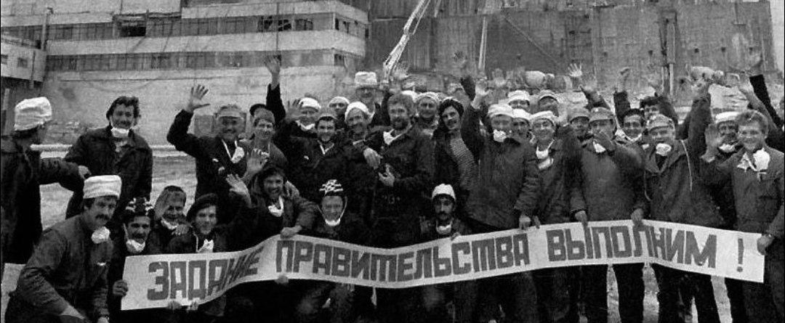
Chernobil falokatidan soʻng, 600 mingdan ortiq ishchi portlash oqibatlarining oldini olish uchun safarbar qilinadi. Xarajatlar taxminan 18 milliard rublni tashkil qiladi. Falokat sabab halok boʻlganlarning soni 4 mingdan 93 mingacha ekanligi taxmin qilinadi. Avariya halok boʻlgan va uning oqibatlaridan jabr koʻrgan odamlarning taxminiy soni boʻyicha ham, iqtisodiy zarar nuqtai nazaridan ham atom energetikasi tarixidagi eng yirik avariya hisoblanadi.

Slide 5
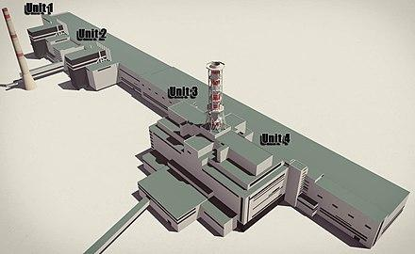

Slide 6
FALOKAT SABABLARI(qisqacha)
Reaktor loyihasidagi kamchiliklar
RBMK-1000 turidagi reaktor dizaynida xavfsizlik tizimlari yetarlicha ishonchli emas edi.
Grafit moderatorli reaktor favqulodda holatlarda barqaror bo‘lishi kerak edi, ammo aksincha, ba’zi sharoitlarda uning reaktivligi keskin oshib ketishi mumkin edi.
2. Operatorlarning xatolari
AES xodimlari xavfsizlik qoidalariga rioya qilmagan va reaktorni noto‘g‘ri boshqargan.
Halokat tunda sinov paytida sodir bo‘lgan. Operatorlar reaktor quvvatini juda pasaytirib, xavfli rejimda ishlatgan.
3. Favqulodda o‘chirish tizimidagi muammo
AZ-5 tugmasi reaktorni favqulodda o‘chirish uchun mo‘ljallangan edi, ammo uning ishlashi kutilmaganda teskari ta’sir ko‘rsatdi.
Reaktor ichidagi grafit tizimi avariyani kuchaytirib, yadroviy reaksiya portlash bilan yakunlandi.
4. Sovet Ittifoqidagi tizim muammolari
O‘sha davrdagi sir saqlash siyosati sababli, xavfsizlik bilan bog‘liq muammolar oldindan yetarlicha muhokama qilinmagan.
Atom energetikasi sohasida qattiq nazorat bo‘lsa-da, avariya yuz berganida tezkor choralar ko‘rilmagan.

Slide 7
1986-yil 25-aprel kuni Chernobil AESning 4-reaktorini nazorat qiluvchi operatorlar reaktor tajribasi oʻtkazish uchun tayyorgarlik koʻrishadi. Tajribadan asosiy maqsad quvvat manbai yoʻqolganda turbinalarni sovutib turuvchi nasoslarning qancha vaqt chiday olishini aniqlashdan iborat edi. Xuddi shu tajriba, bir yil oldin Chernobil AESda oʻtkazilgan va turbinaning quvvati juda tez tushib ketishi kuzatilgan edi. Ushbu tajribada esa yangi kuchlanish regulyatori sinovdan oʻtkazilishi kerak edi. Tajriba 26-aprel kuni erta tongdan, eksperiment operatorning tashabbusi bilan boshlanadi. Bosimning haddan tashqari koʻtarilishi natijasida ogʻirligi 1000 tonna boʻlgan reaktorning yuqori qopqogʻi ajralib chiqadi va yonilgʻi kanallari shikastlanadi. Haddan tashqari koʻp bugʻ ishlab chiqarilishi tufayli bugʻlanish butun yadroni qoplab oladi. 2-3 soniya ichida yuz bergan ikkinchi portlash issiq grafitning atrofga sochilib ketishiga olib keladi. Ikkinchi portlashga aynan nima sabab boʻlgani maʼlum boʻlmasa-da, kuchli bugʻlanish va sirkoniy aralashmasidan vujudga kelgan vodorod sababchi boʻlgani taxmin qilinadi.

Slide 8
Chernobil AESning 4-energoblokida portlash oqibatida, reaktor, qisman dvigatel xonasi (4-quvvat blok hududi) butunlay vayron boʻlgan. Energiya bloki binosi qisman qulab tushdi, asosiy aylanma nasoslarning operatori Valeriy Xodemchuk halok boʻldi. Turli xonalarda va uylarda yongʻin yuz berdi. Shu kuni ertalab soat 6:00 da korxona ishchisi Vladimir Shashenok olgan tan jarohatlari tufayli vafot etdi. Keyinchalik yadro qoldiqlari erigan, eritilgan metall, qum, beton va yoqilgʻi boʻlaklari aralashmasi reaktor ostidagi xonalarga tarqalib ketgan, Avariya natijasida atrof-muhitga radioaktiv moddalar, jumladan uran, plutoniy, yod-131 (yarimparchalanish davri — 8 kun), seziy-134 (yarimparchalanish davri — 2 yil), seziy-137 (yarim yemirilish davri — 30 yil), stronsiy-90 (yarim yemirilish davri — 28,8 yil) izotoplari tarqaldi.

Slide 9
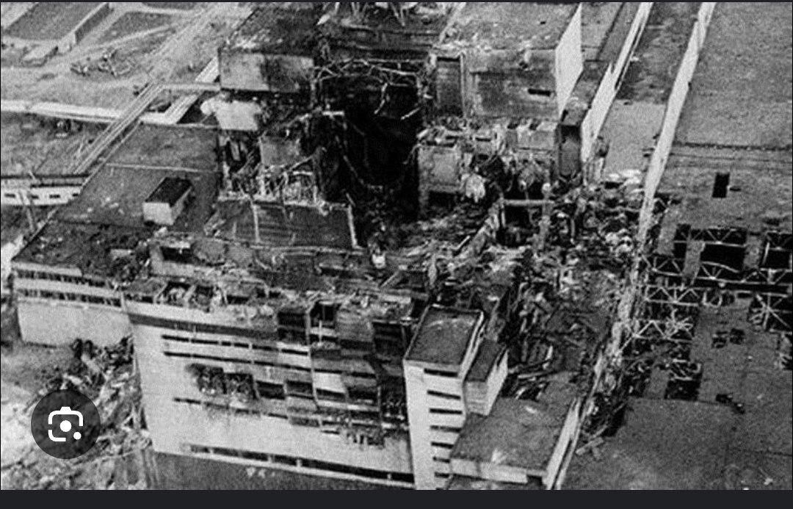

Slide 10
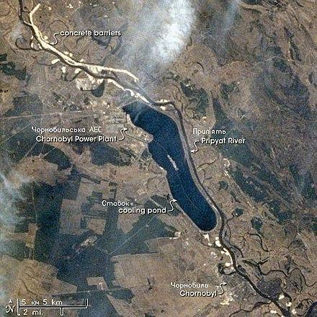
Mir stansiyasi uskunasidan foydalangan holda Chernobil AES atrofidagi hududning fotosurati, 1997-yil 27-aprel

Slide 11
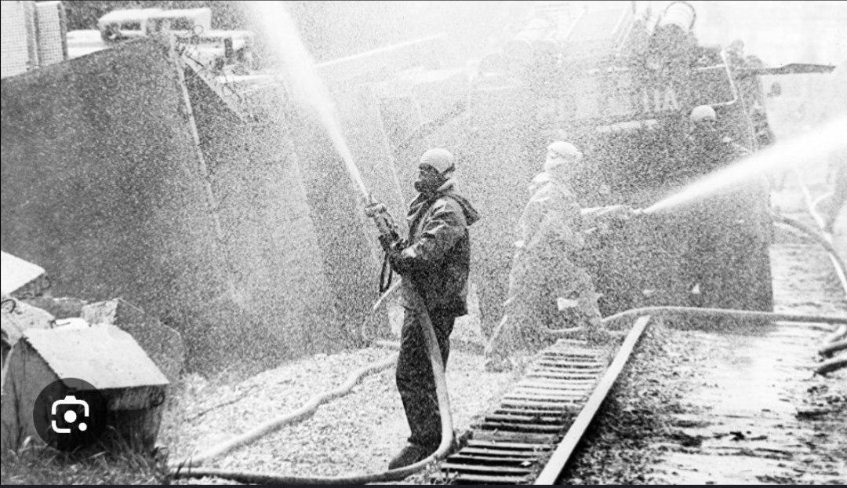
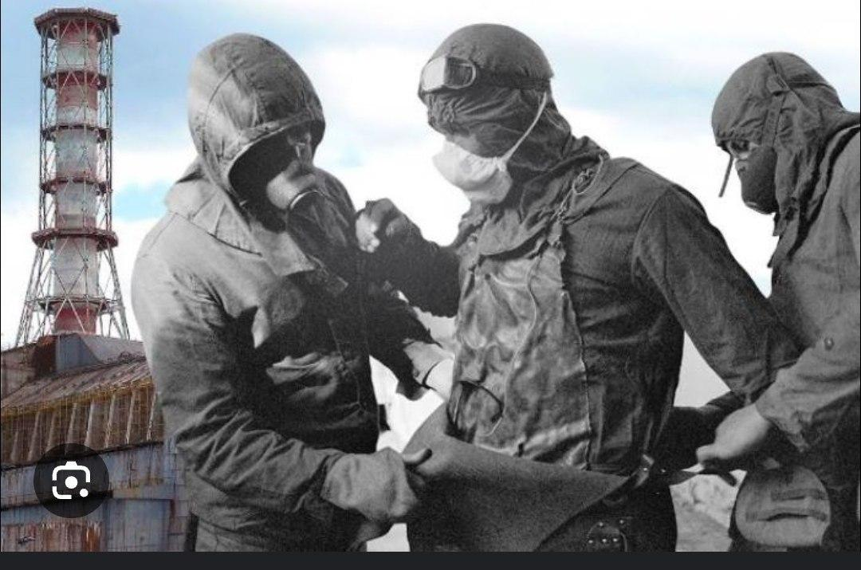

Slide 12
FALOKAT OQIBATLARI
Voqea sodir boʻlganidan keyingi dastlabki uch oy ichida 31 kishi halok boʻldi, 1987-yildan 2004-yilgacha yana 19 kishining oʻlimi uning bevosita oqibatlari bilan bogʻliq boʻlishi mumkin. Tozalashda ishtirok etganlardan 134 nafari turli darajadagi oʻtkir nurlanish kasalligiga chalingan. Odamlarga, asosan, favqulodda vaziyatlar xodimlari va likvidatorlar orasida yuqori darajadagi radiatsiyaning uzoq muddatli taʼsiridan toʻrt ming qoʻshimcha oʻlimga olib keldi yoki olib kelishi mumkin. Shunga qaramay, bu raqamlar jamoatchilik fikriga koʻra Chernobil halokati qurbonlari sonidan sezilarli darajada kamroqdir
Xirosima va Nagasaki portlashlaridan farqli oʻlaroq, portlash juda kuchli " iflos bomba " ga oʻxshardi — radioaktiv ifloslanish asosiy zarar etkazuvchi omil boʻldi. Yonayotgan reaktor tutuni turli xil radioaktiv moddalarni, birinchi navbatda, yod va seziy radionuklidlarini Yevropaning katta qismiga olib oʻtdi.
Chernobil AESdan ajralib chiqqan radioktiv toʻlqin Sovetlar davlatining gʻarbiga, Qoradengiz boʻyi davlatlari va Yevropaga qadar kirib boradi. AESga yaqin boʻlgan 30 kilometr masofadagi butun aholi, yaʼni 115 mingdan ortiq kishi evakuatsiya qilindi. 1986-yildan 2000-yilga qadar Belarussiya, Rossiya va Ukrainaning jiddiy zarar koʻrgan hududlaridan 350 mingdan ortiq inson evakuatsiya qilinadi. Oqibatlarni bartaraf etish uchun katta resurslar safarbar etildi, avariya oqibatlarini bartaraf etishda 500 mingdan ortiq kishi ishtirok etdi.

Slide 13
CHERNOBIL AVARIYASI SSSR UCHUN KATTA IJTIMOIY VA SIYOSIY AHAMIYATGA EGA VOQEA EDI. BULARNING BARCHASI UNING SABABLARINI TEKSHIRISH JARAYONIDA MAʼLUM IZ QOLDIRDI[10]. MUTAXASSISLAR AVARIYANING ANIQ SABABLARI BOʻYICHA BIR OVOZDAN FIKRGA EGA EMASLAR, TURLI YADRO MUTAXASSISLARINING TAXMINLARI UMUMIY MAʼNODA OʻXSHASH VA FAVQULODDA VAZIYATNING PAYDO BOʻLISHI VA RIVOJLANISHINING OʻZIGA XOS MEXANIZMLARIDA FARQ QILADI
Rossiyalik mutaxassislarning hisobotlariga koʻra eng koʻp ifloslangan hudud Belarussiyaning tuproq va oʻrmonlari hisoblanadi. Bundan tashqari 2008-yilga qadar radiatsiyaga uchragan 4000 insonning 64 % foizi vafot etgani haqidagi statistika ham tasdiqlandi. „Yevropa yashillar partiyasi“ning 2006-yilgi TORCH hisobotida: AES falokati sabab sarotonga chalingan kishilar soni 60 ming atrofida boʻlishi, bulardan 30 ming kishi saroton sabab hayotdan koʻz yumishini taxmin qilgandi. Greenpeace tashkiloti esa 200 mingdan ortiq kishining saratonga chalinishi mumkinligini eʼlon qiladi. Chernobil voqealaridan keyin Sovet davlatining AESni nazorat qiluvchi davlat tashkilotlari va SSSR hukumati fojiani yashirganlikda ayblandi. 80-yillarda olib borilgan „Qayta qurish“ siyosatiga qaramasdan, hukumat voqeani maxfiy tutishga uringani, fojiadan soʻng tezkor qarorlar qabul qilmaganligi halokatning kattalashuviga sabab boʻlgani iddao qilinadi.

Slide 14
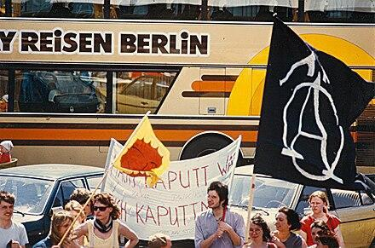
Berlinda Chernobil falokatidan keyin AESlar faoliyatiga qarshi tinch namoyish boʻlib oʻtgani
1986-yil 1-may.

Slide 15
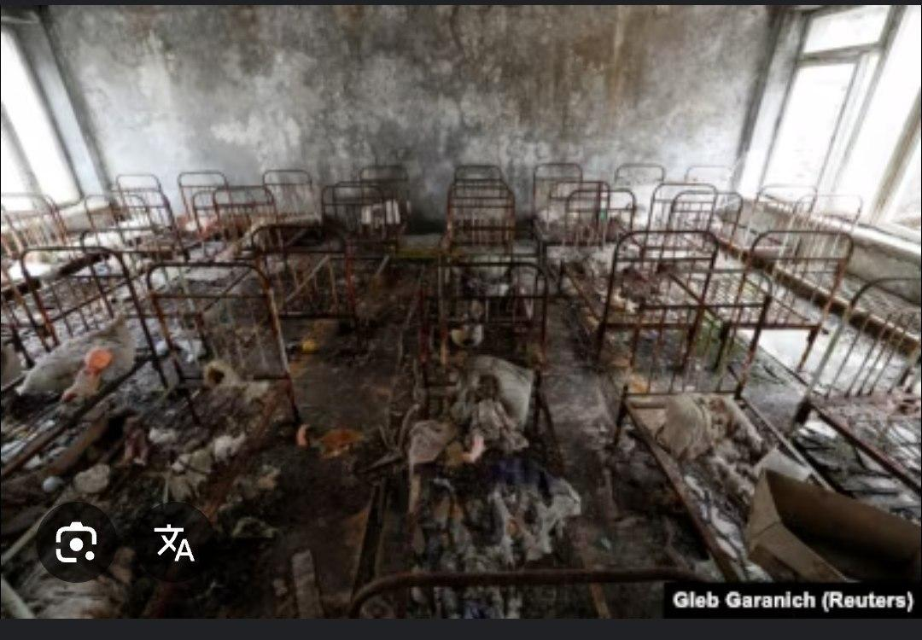
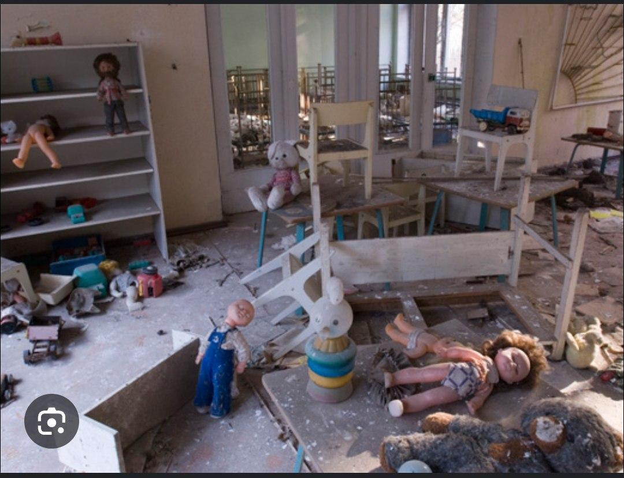

Slide 16
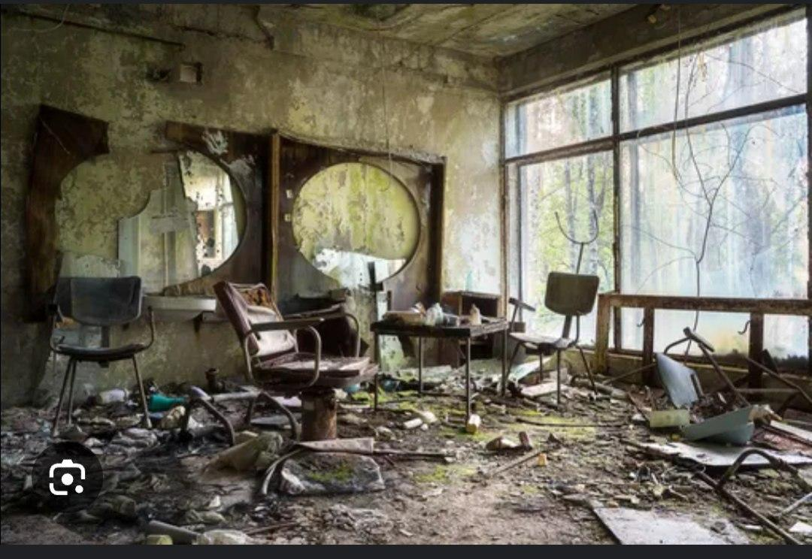
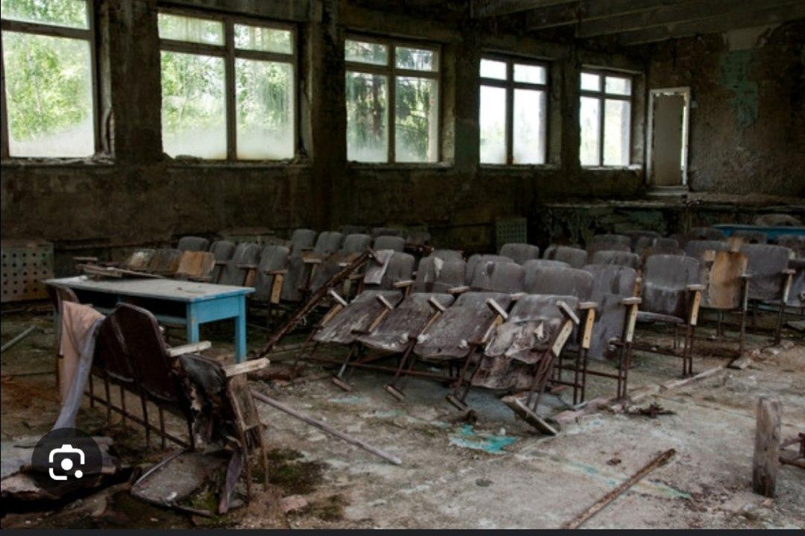

Slide 17
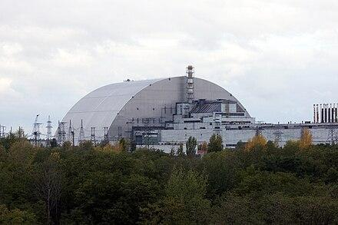
FAVQULOT OQIBATLARIDAN SAQLANISH
CHERNOBIL AES AVVAL AMALGA OSHIRILMAGAN YIRIK MUHANDISLIK YOʻLI BILAN 2016-YILDA, TAYYORLANGAN POʻLAT QALQON YORDAMIDA TOʻLIQ OʻRAB CHIQILADI. KENGLIGI 275 METR, UZUNLIGI ESA 108 METR VA OGʻIRLIGI 36 MING TONNALIK POʻLAT QALQON REAKTORNING USTINI BUTUNLAY QOPLAYDIGAN SHAKLDA BUNYOD QILINADI. 100 YIL DAVOMIDA RADIOAKTIV NURLARNI QAYTARIB TURISHGA MOʻLJALLANGAN BU INSHOOT UKRAINA HUKUMATI UCHUN 1,5 MILLIARD DOLLARGA TUSHADI. BUNDAN TASHQARI REAKTOR ICHIDA QOLGAN 150 TONNALIK RADIOAKTIV CHIQINDILARNI TOZZALASH ISHLARI HALI HAM KUN TARTIBIDA TURIBDI.

Slide 18
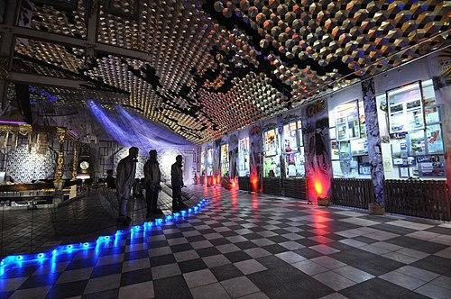
CHERNOBIL TURIZMI
Chernobil AES avariyasidan soʻng tark etilgan hudud 2011-yildan soʻng turizm uchun ochiq deb eʼlon qilinadi Falokat yuz bergan hududni oʻz koʻzlari bilan koʻrishga oshiqqan minglab turistlab Chernobilga oqib kela boshlaydi. Ayni paytda ukrainalik mutaxasislarning taʼkidlashicha, yetti soatlik sayohat, tekshiruv natijasiga koʻra, inson organizmiga hech qanday taʼsir koʻrsatmagan. Shu sababli yetti soatlik sayohatdan soʻng, turist va ishchilarning Pripyat shahriga qaytib borishlari tavsiya qilinadi.

Slide 19
FOYDALANILGAN ADABIYOTLAR
CHATGPT
HTTPS://UZ.M.WIKIPEDIA.ORG/WIKI/CHERNOBIL_FOJIASI#CITE_REF-RAN_7-1
3 "ÇERNOBIL NÜKLEER SANTRALI ÇELIK KALKANLA ÖRTÜLÜYOR". EURONEWS. EURONEWS.COM. 14 KASIM 2016. 1 HAZIRAN 2019 TARIHINDE KAYNAĞINDAN ARŞIVLENDI. ERIŞIM TARIHI: 2 TEMMUZ 2019
4 ABBOTT, PAMELA. CHERNOBYL: LIVING WITH RISK AND UNCERTAINTY. HEALTH, RISK & SOCIETY 8.2, 2006 — 105–121-BET.

Slide 20
E’TIBORINGIZ UCHUN RAHMAT!

